Slide 1
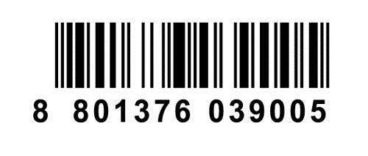
10
11
12
전자기기
(사용시간)
장난감
간식
바코드 리더기
바코드 기기
학습대상체
(아동)
30
기준정보
등록
50
용돈
(심부름
착한일)
포인트 입금
DataBase
포인트 지출
현금 지출
40
21
가계부 (일/월/요일)
조회
바코드 리더기,
바코드 기기
20
전자기기
(사용시간)
장난감
간식

Slide 2
160
120
110
품목,단가
유형-상품 등록
무형-바코드 인쇄
등록
관리자 모드
관리자 모드
130
포인트
잔액
지출
입금
상품(간식, 사용권)
집안일 종류별 포인트
140
학습(사용)자 등록
150

